Slide 1
Spring Boot Monolithique vs Microservices
Étude de cas : TaskManager Microservices

Slide 2
Objectifs
Comprendre le monolithe
Comprendre les microservices
Découvrir Spring Cloud
Analyser une architecture réelle

Slide 3
Application Spring Boot classique
Monolithe
Utilisateurs
Tâches
Authentification
Base de données unique

Slide 4
Avantages du monolithe
Développement rapide
Architecture simple
Débogage facile
Déploiement unique

Slide 5
Inconvénients du monolithe
Scalabilité limitée
Couplage fort
Maintenance difficile

Slide 6
Pourquoi les microservices ?
Services indépendants
Déploiement indépendant
Scalabilité indépendante

Slide 7
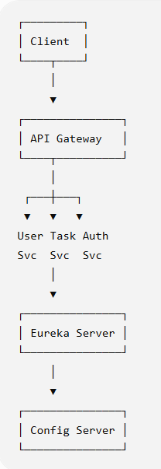
Architecture TaskManager

Slide 8
API Gateway
Point d'entrée unique
Routage
Sécurité
Centralisation des accès

Slide 9
Eureka Discovery Server
Enregistrement des services
Découverte dynamique
Tolérance aux changements

Slide 10
Spring cloud
Composante qui complète Spring boot avec les fonctionnalités nécessaires aux microservices :
Découverte des services avec Eureka Discovery
Centralisation des accès grâce à l’API Gateway
Gestion de la configuration avec Config Server

Slide 11
Communication entre services
RestTemplate
WebClient
OpenFeign

Slide 12
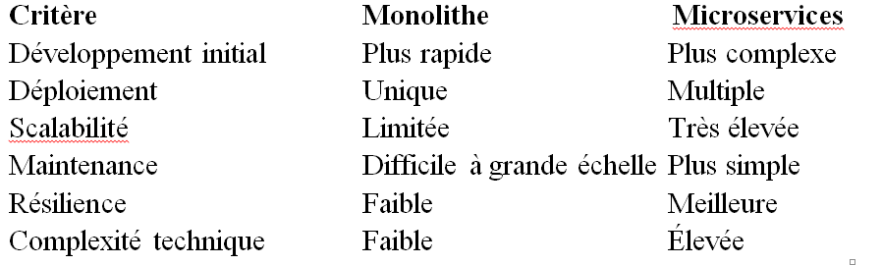
Comparaison Monolithe vs Microservices
Monolithe : simple
Microservices : scalable et flexible

Slide 13
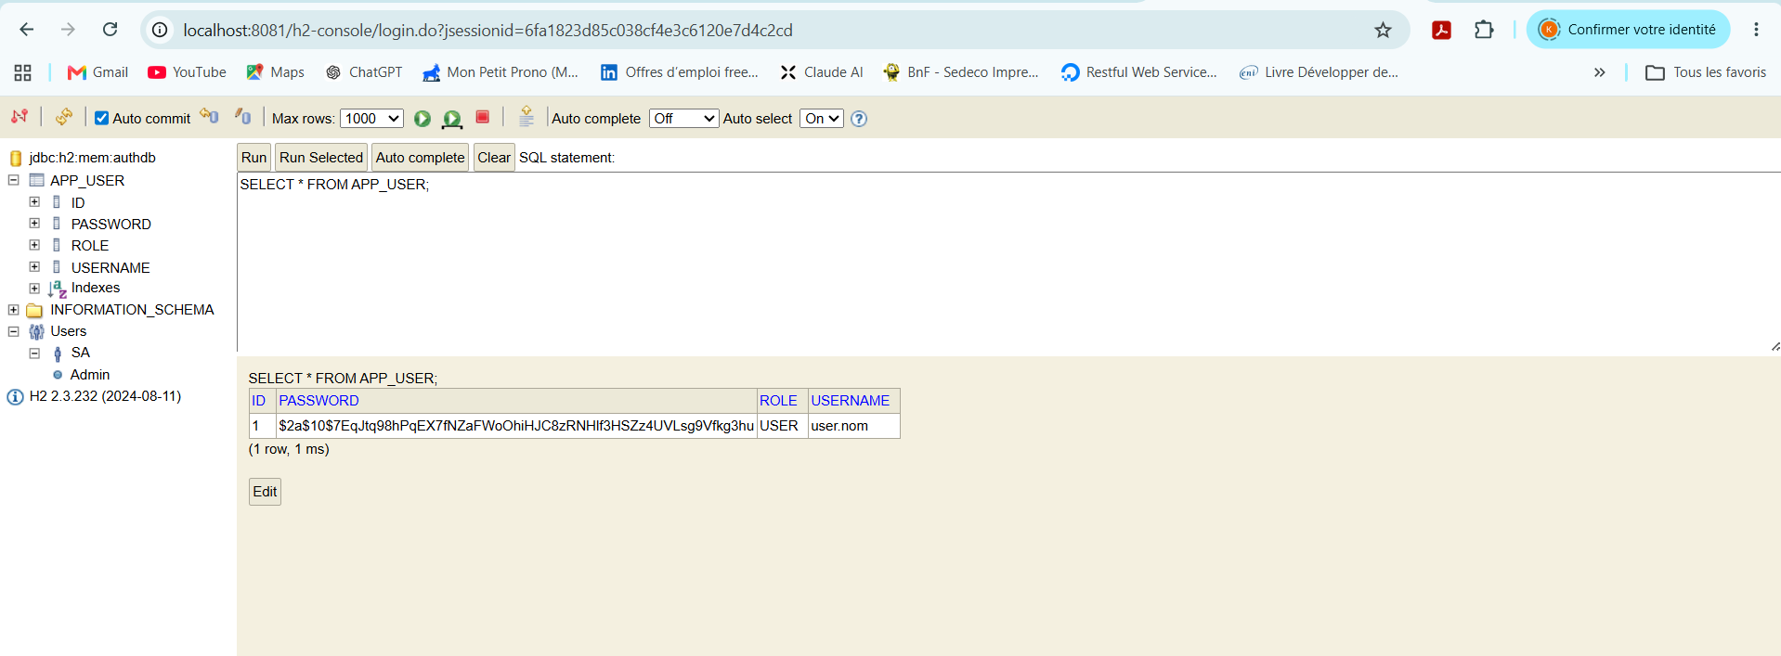
Présentation de l’application TaskManager
Application dévellopée en Spring boot, spring cloud, Angular, typeScript et base H2
Base de données utilisée : H2 dont l’url est : http://localhost:8081/h2-console

Slide 14
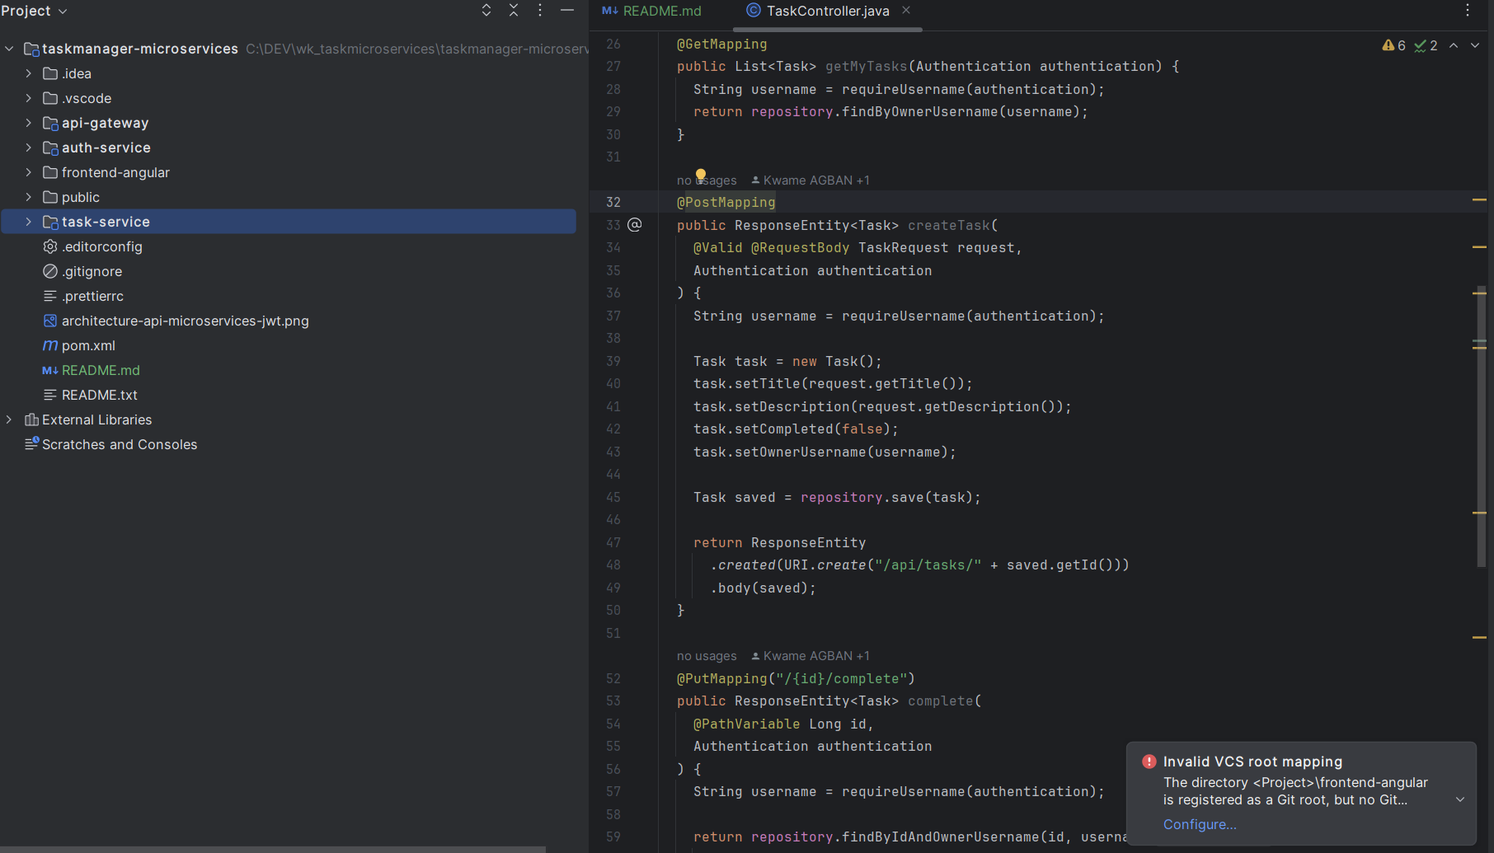
Code java de Taskmanager sous IntelliJ

Slide 15
Classe de configuration : SecurityConfig
SecurityFilterChain securityFilterChain(HttpSecurity http)
- définit ensemble de règles de la configuration
CorsConfigurationSource corsConfigurationSource()
- définit la configuration à utiliser

Slide 16

Démonstration de TaskManager
Démarrage : ng serve; Url = http://localhost:4200
1. Ecran de connexion utilisateur

Slide 17
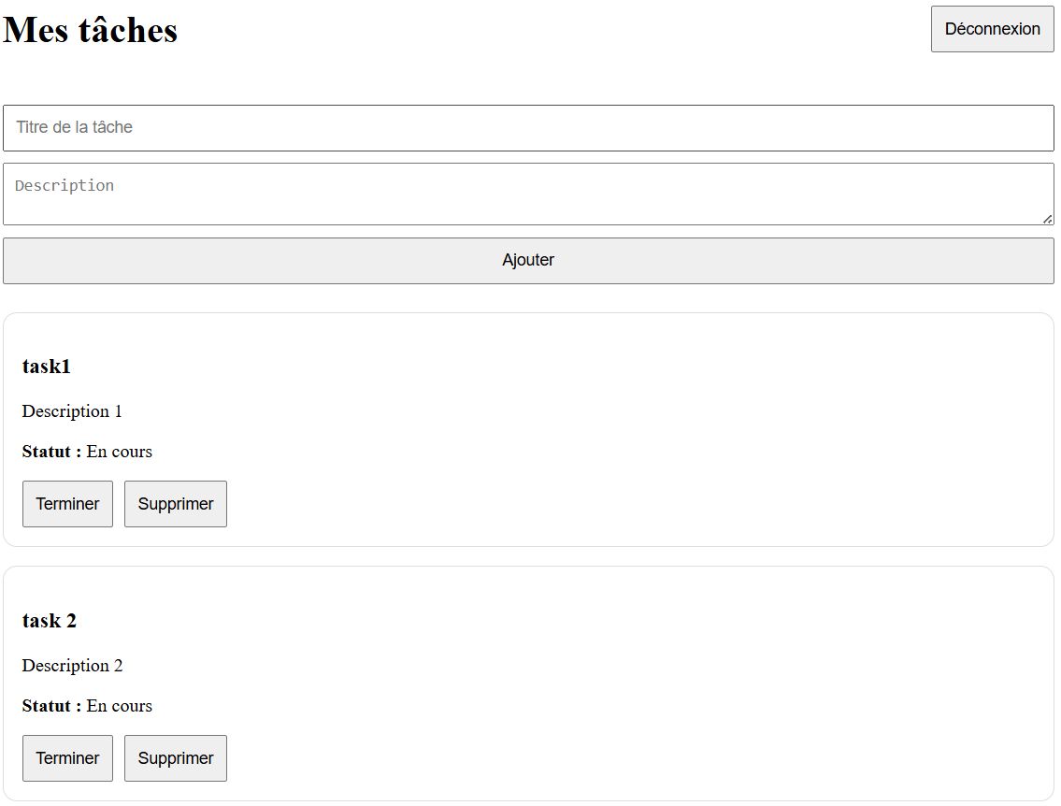
2. Ecran de gestion de tâches

Slide 18
Conclusion
Spring Boot + Spring Cloud = architecture moderne et évolutive

